Slide 1
ARIZA ANALİZİ
NET 206 led tv arıza
Öğ. Gör. Taner DİNDAR

Slide 2
LED EKRANLARIN YAPISI VE ÇALIŞMASI
LED TV’ler, arka aydınlatması LED olan LCD televizyonlardır. Aslında LED TV’ler
için LCD TV’lerin ulaştığı son nokta denilebilir. Standart LCD TV’lerden farklı olarak; arka
aydınlatma CCFL (soğuk katot floresan lamba) ile değil, LED’ler ile yapılmaktadır. Ekranda
görüntü oluşturulurken kullanılan arka aydınlatma teknolojisindeki bu devrimsel yenilik
sayesinde oldukça ince paneller üretilmeye başlamıştır.
LED, İngilizcede Light Emitting Diode kelimelerinin kısaltılmış hâlidir ve “Işık
Yayan Diyot” anlamına gelir. LED’ler elektrik enerjisini ışığa dönüştüren yarı iletken devre
elemanlarıdır. Doğru polarma altında çalışırlar ve uçlarına uygulanan doğru polarma gerilimi
ile doğru orantılı olarak ışık verir.

Slide 3
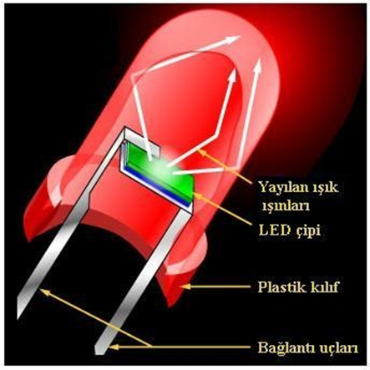
LED YAPISI
LED’in en önemli kısmı yarı iletken malzemeden oluşan ve ışık yayan LED çipidir. LED çipi noktasal bir ışık kaynağıdır ve kılıf içine yerleştirilmiş yansıtıcı eleman sayesinde ışığın belirli bir yöne doğru yayılması sağlanır. Şeffaf kılıflı bir LED’e dikkatli bakılırsa LED çipi gözle görülebilir.

Slide 4
Arka aydınlatmada LED kullanılmasının bir çok avantajı vardır.
1)Aşırı sıcak ortamlardan etkilenmez.
2)Titreşimden etkilenmez.
3)CCFT’ye (floresan) göre daha dayanıklıdır.
4)Soğuk ortamlarda daha uzun süre çalışabilir.
5)Nokta özellikleri sayesinde daha esnek arka ışık mimarisi,
6)İnce arka ışık tasarımları,
7)Beyaz LED ile watt başına daha fazla ışık,
8)Daha uzun kullanım ömrü (50.000 saate karşı <10,000 saat) vardır.
9)Alçak gerilim sürücüleri karmaşıklığı azaltılmıştır.
10)Geniş renk yelpazesi,
11)Ayarlanabilir beyaz nokta mevcuttur.

Slide 5
LED TV’nin Avantaj ve Dezavantajları
LED televizyonların avantajlı olduğu noktalar şunlardır:
1) Plazma ve LCD televizyonlara göre yaklaşık %40 daha az enerji tüketir.
2) LCD televizyonlardan çok daha hafif ve ince bir yapıdadır.
3) LCD’lere göre renkler daha gelişmiştir.
4)LCD türlere göre daha uzun ömürlüdür.
5)Yüksek ışıkta eski nesil televizyonlara göre daha az yansıma yapar.
6)40” ve daha küçük ebatlı ekran boyları plazmalara göre daha performanslıdır.

Slide 6
LED TV DEZAVANTAJLARI
1)Görüntüyü hızlı oluşturamaması sebebiyle hareketli görüntülerde görüntü netlik
kaybeder. Bu sebeple yüksek Hz’li modellerin tercih edilmesi büyük önem taşır.
50 Hz’den aşağı tepkime süresine sahip modeller özellikle spor müsabakaları
gibi programlarda büyük sıkıntı olabilir. 100 ya da 200 Hz tavsiye edilir.
2) Siyah-Beyaz renklerde LCD televizyonlarda olduğu gibi geçişler tam anlamıyla
Başarılı değildir.
3) Renkler gerçek renklerden daha parlak ve canlıdır.
4) Fiyatları diğer televizyon türlerine göre daha yüksek olabilmektedir.
5) Ölü piksel oluşma riski LCD’lerde olduğu gibi LED TV’lerde de mevcuttur.

Slide 7
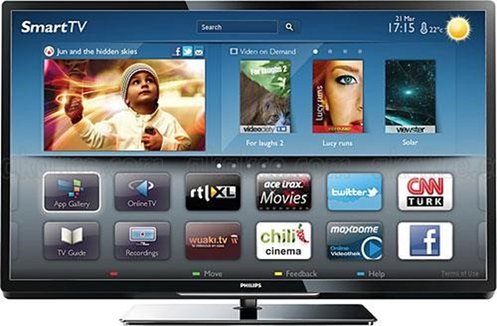
LED TV

Slide 8
LED TV Arızaları
LED TV ana güç kaynağından birçok DC gerilim elde edilir. Bu DC gerilimler
televizyondaki diğer kartların ve bu kartların içerisindeki kısımların besleme gerilimleridir.
Bu besleme gerilimlerini incelersek;
Ana güç kaynağında SMPS çıkışında elde edilen 12V DC gerilim beş adet DC/DC
konverter ile değişik gerilimlere dönüştürülür. Bu gerilimler;
1) 1,1 V DC gerilim SSB kartındaki PNX 85500 işlemcisinin çekirdek voltajıdır.
2) 1,8 V DC gerilim DDR2 hafıza elemanlarının besleme gerilimidir.
3) 2,5 V DC gerilim PNX 85500 işlemcisinin dâhili blokları ve LVDS kartı
besleme gerilimidir.
4) 3,3 V DC gerilim SSB kartı üzerindeki entegrelerin besleme gerilimleridir.
5) 5 V DC gerilim USB, CI modülü ve tuner gerilimleridir

Slide 9
STANDBY GERİLİM KONTROLÜ

Slide 10
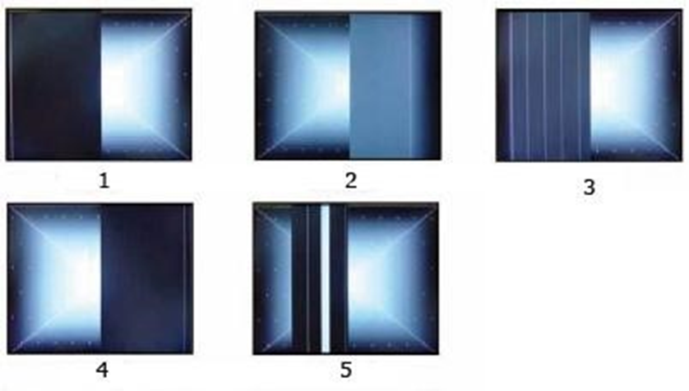
Ekran görüntüleri ile arıza çeşitleri
Resimler incelendiğinde genel olarak sorunun dikeyde gözlemlenen resim kayıpları olduğu kolaylıkla fark edilebilir. Bu durumu anormal görüntü olarak isimlendiririz. Bu problemlerin kaynağı lvds kartı, hasar görmüş ya da oksitlenmiş flex veri kabloları ya da bunların kart ile bağlantısını sağlayan soketler olduğu söylenilebilir. Bu durumda LVDS kartı değiştirilir, soketlerin kart üzerindeki lehimleri kontrol edilir, flexlerin sağlamlık kontrolü yapılır. Hasar görmüş flex veri kabloları yenisi ile değiştirilmelidir.

Slide 11
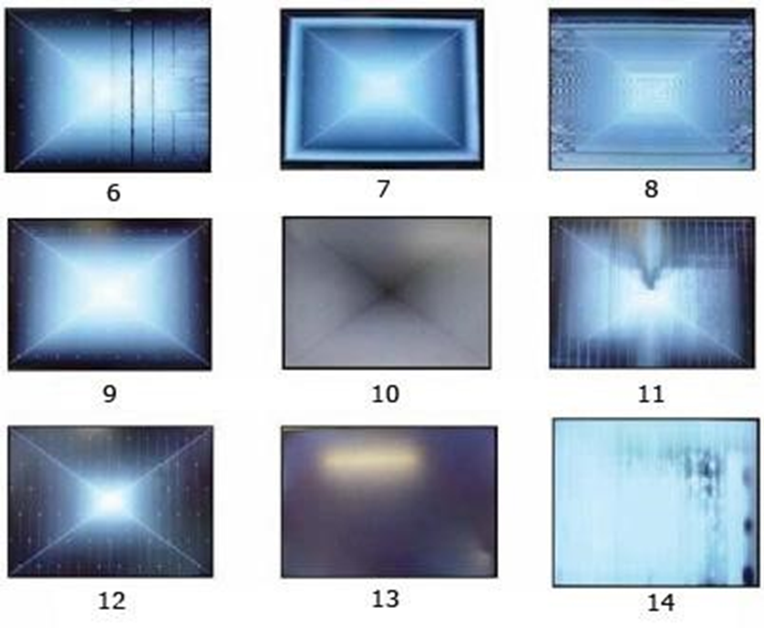
Kademe Anahtarını Değiştirdiğimiz Halde Hız Farkı Yoksa Nedenleri
6,8,11 ve 12’deki arızalar gürültü diye tabir edilir. Bu arızaların sebebi soğuk lehim ya da kısa devreden kaynaklanır. 7,9,10,13 ve 14 anormal ekran görüntüsüdür. Bu arızalar anormal gerilim nedeniyle meydana gelir.

Slide 12
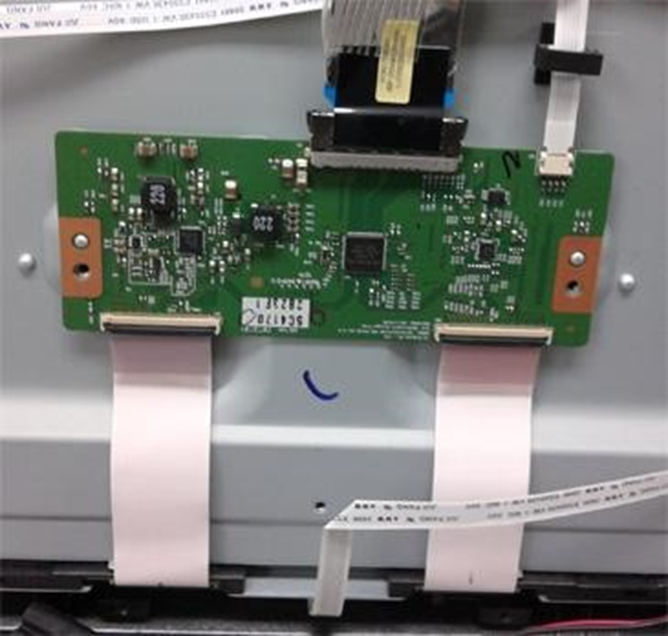
LVDS kartı ve bağlantı kabloları
Bunun dışında bazı arızalar vardır ki bunlar çözümsüzdür. Ekran hasar görmüşse bir ya da birden fazla noktadan kılmış ya da çatlamışsa bu durumda yapılabilecek tek şey ekranın yenisi ile değiştirilmesidir. Bu oldukça maliyetli bir iştir. Televizyon panelleri oldukça yüksek ücretlerle yenisi ile değiştirilir. Yeni panel takıldıktan sonra başka bir anormallik olup olmadığı kontrol edilmelidir

Slide 13
KAYNAKLAR
http://www.megep.meb.gov.tr/mte_program_modul/moduller_pdf/Ki%C5%9Fisel%20Bak%C4%B1m%20Cihazlar%C4%B1.pdf

Slide 14
DİNLEDİĞİNİZ İÇİN TEŞEKKÜRLER…
(1791 - 1867)

